Slide 1

第四章
贪心算法
Greedy Algorithm
理解贪心算法的概念
掌握贪心算法的基本要素
（1）最优子结构性质（2）贪心选择性质
理解贪心算法与动态规划算法的差异
理解贪心算法的一般设计过程
通过应用范例学习贪心算法设计策略。

Slide 2
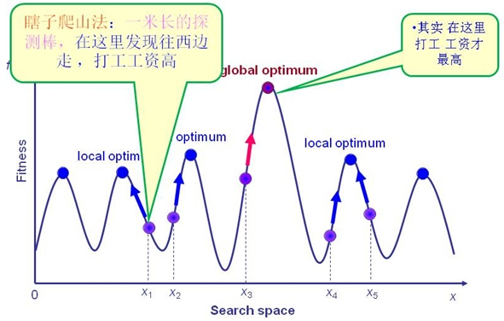
4.1 贪心算法基本概念
顾名思义，贪心算法总是作出在当前看来最好的选择。也就是说贪心算法并不从整体最优考虑，它所作出的选择只是在某种意义上的局部最优选择。
当然，希望贪心算法得到的最终结果也是整体最优的。虽然贪心算法不能对所有问题都得到整体最优解，但对部分问题它能产生整体最优解。如单源最短路径问题，最小生成树问题等。
在一些情况下，即使贪心算法不能得到整体最优解，其最终结果却是近似最优解。
未来太复杂了，只能走一步看一步
过红绿灯，炒股，找工作…

Slide 3
4.1 贪心算法基本概念
贪心算法不能保证对所有问题都得到整体最优解，为什么?
以数塔问题为例：
86
13
13
57
11
73
8
11
8
39
12
46
7
65
26
12
7
26
18
6
27
14
39
15
32
8
6
14
15
8
12
7
13
24
11
12
7
13
24
11
  动态规划法
  86：24-15-26-8-13
  贪心法
  63：13-11-12-14-13

Slide 4
4.2 贪心算法基本要素
[贪心算法] 具备贪心选择和最优子结构性质的最优化问题
整体的最优解可通过一系列局部最优解达到.每次的选择可以依赖以前作出的选择,但不能依赖于后面的选择.
问题的整体最优解中
包含着它的子问题的
最优解.
所谓贪心选择性质是指所求问题的整体最优解可以通过一系列局部最优的选择，即贪心选择来达到。这是贪心算法可行的第一个基本要素，也是贪心算法与动态规划算法的主要区别。贪心算法通常以自顶向下的方式进行，以迭代的方式作出相继的贪心选择，每作一次贪心选择就将所求问题简化为规模更小的子问题。
Notes:
例如,求最小生成树的约束条件为:当前的添加边不能和以前添加的构成回路.因此当前选择依赖于以前选择的那些边.

Slide 5
4.2 贪心算法基本要素
以找零钱问题为例
假设有四种纸币，它们的面值分别为五角、一角、五分和一分。现找顾客六角三分钱，请给出纸币张数最少的找钱方案。
纸币张数最少的找钱方案
五角
一角
五分
一分
六角三分
本问题具有最优子结构性质，它可以用动态规划算法来解，但显然贪心算法更简单，更直接且解题效率更高。

Slide 6
4.3 贪心算法求解过程
将问题的求解过程看作一系列选择（每次选择确定一个输入值）,每次选择都是当前状态下的最好选择(局部最优解).每作一次选择后,所求问题会简化为一个规模更小的子问题.从而通过每一步的最优解逐步达到整体最优解
用贪心法求解问题应该考虑如下几个方面：
（1）候选集合C：为了构造问题的解决方案，有一个候选集合C作为问题的可能解，即问题的最终解均取自于候选集合C。例如，在付款问题中，各种面值的货币构成候选集合
（2）解集合S：随着贪心选择的进行，解集合S不断扩展，直到构成一个满足问题的完整解。例如，在付款问题中，已付出的货币构成解集合。
（3）解决函数solution：检查解集合S是否构成问题的完整解。例如，在付款问题中，解决函数是已付出的货币金额恰好等于应付款。
Notes:
用于交通和通讯,用于运输装船,有限期的作业调度和计算机调度
顾名思义，贪婪算法总是作出在当前看来是最好的虽然贪婪算法不是对选择。也就是说贪婪算法并不从整体最优上加以考虑，它所作出的选择只是在某种意义上的局部最优选择。当然，我们希望贪婪算法得到的最终结果也是整体最优的。所有问题都能得到整体最优解，但对范围相当广的许多问题它能产生整体最优解。如图的单源最短路径问题，最小生成树问题等。在一些情况下，即使贪婪算法不能得到整体最优解，但其最终结果却是最优解的很好的近似解。

Slide 7
4.3 贪心算法求解过程
将问题的求解过程看作一系列选择（每次选择确定一个输入值）,每次选择都是当前状态下的最好选择(局部最优解).每作一次选择后,所求问题会简化为一个规模更小的子问题.从而通过每一步的最优解逐步达到整体最优解
用贪心法求解问题应该考虑如下几个方面：
（4）选择函数select：即贪心策略，这是贪心法的关键，它指出哪个候选对象最有希望构成问题的解，选择函数通常和目标函数有关。例如，在付款问题中，贪心策略就是在候选集合中选择面值最大的货币。
（5）可行函数feasible：检查解集合中加入一个候选对象是否可行，即解集合扩展后是否满足约束条件。例如，在付款问题中，可行函数是每一步选择的货币和已付出的货币相加不超过应付款。
Notes:
用于交通和通讯,用于运输装船,有限期的作业调度和计算机调度
顾名思义，贪婪算法总是作出在当前看来是最好的虽然贪婪算法不是对选择。也就是说贪婪算法并不从整体最优上加以考虑，它所作出的选择只是在某种意义上的局部最优选择。当然，我们希望贪婪算法得到的最终结果也是整体最优的。所有问题都能得到整体最优解，但对范围相当广的许多问题它能产生整体最优解。如图的单源最短路径问题，最小生成树问题等。在一些情况下，即使贪婪算法不能得到整体最优解，但其最终结果却是最优解的很好的近似解。

Slide 8
4.3 贪心算法求解过程
贪心法的一般过程
Greedy(C) //C是问题的输入集合即候选集合
{
S={ }; //初始解集合为空集
while (not solution(S)) //集合S没有构成问题的一个解
{
x=select(C); //在候选集合C中做贪心选择
if feasible(S, x) //判断集合S中加入x后的解是否可行
S=S+{x};
C=C-{x};
}
return S;
}
从问题的某一个初始解出发逐步逼近给定的目标，以尽可能快地求得更好的解。当达到某算法中的某一步不能再继续前进时，算法停止。
Notes:
用于交通和通讯,用于运输装船,有限期的作业调度和计算机调度
顾名思义，贪婪算法总是作出在当前看来是最好的虽然贪婪算法不是对选择。也就是说贪婪算法并不从整体最优上加以考虑，它所作出的选择只是在某种意义上的局部最优选择。当然，我们希望贪婪算法得到的最终结果也是整体最优的。所有问题都能得到整体最优解，但对范围相当广的许多问题它能产生整体最优解。如图的单源最短路径问题，最小生成树问题等。在一些情况下，即使贪婪算法不能得到整体最优解，但其最终结果却是最优解的很好的近似解。

Slide 9
4.3 贪心算法求解过程：程序存储问题实例
问题描述：
设有n 个程序{1,2,…, n }要存放在长度为L的磁带上。程序i存放在磁带上的长度是 li，1 ≤i ≤ n。
程序存储问题要求确定这n 个程序在磁带上的一个存储方案，使得能够在磁带上存储尽可能多的程序。
算法任务：
对于给定的n个程序存放在磁带上的长度，编程计算磁带上最多可以存储的程序数。

Slide 10
4.3 贪心算法求解过程：程序存储问题实例
数据输入：
第一行是2 个正整数，分别表示文件个数n和磁带的长度L。接下来的1 行中，有n个正整数，表示程序存放在磁带上的长度。
结果输出:
最多可以存储的程序数。
输入示例
6 50
2 3 13 8 80 20
输出示例
5
i | 0 | 1 | 2 | 3 | 4 | 5
x | 2 | 3 | 13 | 8 | 80 | 20

Slide 11
4.3 贪心算法求解过程：程序存储问题实例
int greedy( vector<int> x, int m){//m-磁带长度
int i=0, sum=0, n=x.size();
sort(x.begin(),x.end());
while(i < n){
sum += x[i];
if(sum <= m) i++;
else return i;
}
return n;//所有的程序都没有磁带长
}
为什么要排序？
i | 0 | 1 | 2 | 3 | 4 | 5
x | 2 | 3 | 8 | 13 | 20 | 80

Slide 12
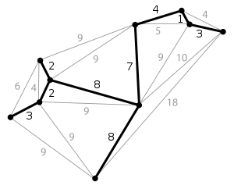
4.4 贪心算法与动态规划差异
最优化问题 回顾(optimization problem)
问题可描述为有n个输入(x1,x2,...xn),一组约束条件和一个优化(目标)函数。满足约束条件的输入称为可行解,使优化函数取得极值的可行解称为最优解.
[例1] 最小代价通讯网络（高速公路网络）:
在N个城市之间架设通讯线路（高速公路网）,要求造价最低.
同类现实应用有哪些？
城市间的节点连接视作一个无向图G,G中每边的权值表示建成这段线路的代价. 问题转化为求一棵最小生成树.
[问题描述]
输入: 任一连通图G (G的邻接矩阵)
可行解: 图G的生成树
优化函数: 生成树的权
最优解: 使优化函数达到最小值的生成树.

Slide 13
4.4 贪心算法与动态规划差异
0-1背包 vs. 分数背包 对比分析
贪心算法和动态规划算法都要求问题具有最优子结构性质，这是两种算法的共同点。但是，对于具有最优子结构的问题应该选用贪心算法还是动态规划算法求解?是否能用动态规划算法求解的问题也能用贪心算法求解?
回顾：0-1背包问题（动态规划）
给定n种物品和一个背包。物品i的重量是w_{i}，其价值为v_{i}，背包的容量为c。应如何选择装入背包的物品，使得装入背包中物品的总价值最大？
在选择装入背包中的物品时，对每种物品i只有两种选择：即装入或不装入背包。不能将物品i装入背包多次，也不能只装入部分的物品i。因此，该问题称为0-1背包问题。

Slide 14
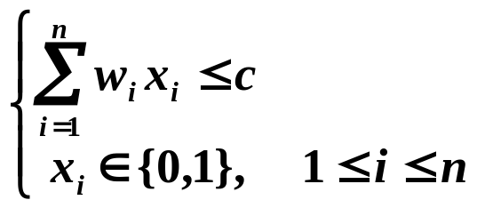
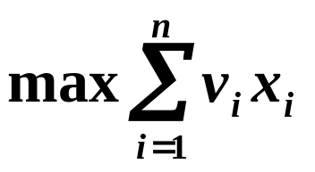
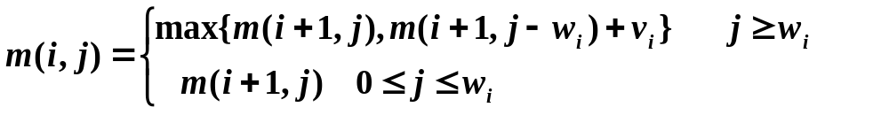
4.4 贪心算法与动态规划差异
0-1背包 vs. 分数背包
回顾：0-1背包问题（动态规划）
此问题的形式化描述为，给定c>0,w_{i}>0,v_{i}>0,1≤i≤n，要求找出一个n元0-1向量 (x₁,x₂, .. ,x_{n})，其中x_{i}∈{0,1}，使得对w_{i}x_{i}求和小于等于c ，并且对v_{i}x_{i}求和达到最大。
因此，0-1背包问题是一个特殊的整数规划问题。
动态规划函数：m(i,j)是背包容量为j，可选择物品为i,i+1,…,n时0-1背包问题的最优值。建立计算m(i,j)的递归式如下：

Slide 15
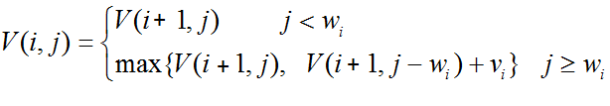
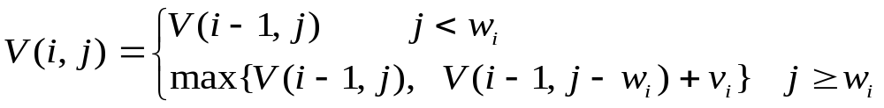
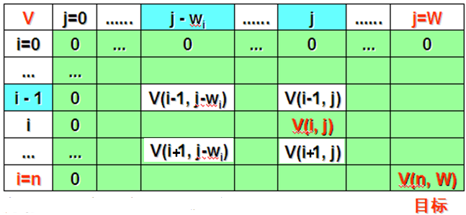
4.4 贪心算法与动态规划差异
0-1背包 vs. 分数背包
回顾：0-1背包问题（动态规划）
动态规划函数：V(i,j)是背包容量为j，可选择物品为i,i+1,…,n时0-1背包问题的最优值。建立计算V(i,j)的递归式如下：

Slide 16
4.4 贪心算法与动态规划差异
0-1背包 vs. 分数背包
对比：分数背包（贪心算法）
分数背包与0-1背包问题类似，所不同的是在选择物品i装入背包时，可以选择物品i的一部分，而不一定要全部装入背包。此问题的形式化描述为，给定c>0,w_{i}>0,v_{i}>0,1≤i≤n，要求找出一个n元0-1向量 (x₁,x₂, .. ,x_{n})，其中0≤x_{i}≤ 1, 1≤i≤n ，使得对w_{i}x_{i}求和小于等于c ，并且对v_{i}x_{i}求和达到最大。
分数背包（贪心算法）
首先计算每种物品单位重量的价值v_{i}/w_{i}；
根据贪心选择策略将单位重量价值最高的物品装入背包。
若将这种物品全部装入背包后，背包内的物品总重量未超过c，则选择单位重量价值次高的物品并尽可能多地装入背包。依此策略一直地进行下去，直到背包装满为止。

Slide 17
4.4 贪心算法与动态规划差异
0-1背包 vs. 分数背包
50
120
30
80
20
120
——×20
30
120
30
30
100
20
100
20
20
100
20
10
60
10
60
10
60
10
1.￥60 2.￥100 3.￥120 4.背包 =￥220 =￥160 =￥180 =￥240
物品价值及重量
0-1背包
分数背包
对比结论？

Slide 18
4.4 贪心算法与动态规划差异
0-1背包 vs. 分数背包
对于0-1背包问题，贪心选择之所以不能得到最优解是因为在这种情况下，它无法保证最终能将背包装满，部分闲置的背包空间使每公斤背包空间的价值降低了。而分数背包能用贪心算法得到最优解。
在考虑0-1背包问题时，应比较选择该物品和不选择该物品所导致的最终方案，然后再作出最好选择（从全局最优角度考虑，而不仅仅是当前最好）。由此就导出许多互相重叠的子问题。这正是可用动态规划求解的另一重要特征，动态规划可以有效地解0-1背包问题

Slide 19
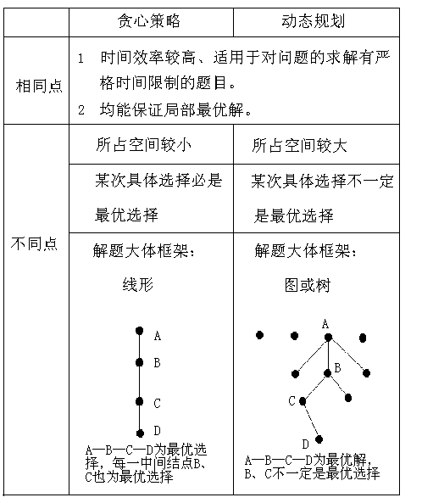
4.4 贪心算法与动态规划差异
相同点：要求问题具备最优子结构性质。
不同点：动态规划算法的另一个基本要素是重叠子问题性质，通常以自底向上的方式解各子问题。贪心算法通常以自顶向下的方式进行，以迭代的方式作出相继的贪心选择，每作一次贪心选择就将所求问题简化为规模更小的子问题

Slide 20
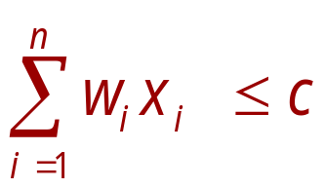
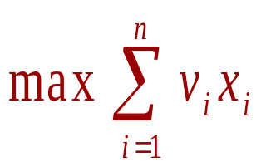
4.5 分数背包问题 (Knapsack Problem)
[问题描述]设有n个物体和一个背包,物体i的重量为wi ,价值为vi ,背包的容量为C.若将物体i的xi部分 (1≤i≤n, 0≤xi≤1)装入背包,则具有价值为vi· xi. 求解目标是找到一个方案, 使放入背包的物体总价值最高.
[最优化描述]输入:n元向量(x₁,…x_{n}) 0≤ xi ≤1
约束条件: .
目标函数:
其中 C, Wi, vi>0 , 1 ≤ i ≤ n

Slide 21
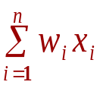
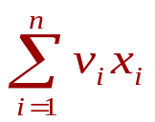
4.5 分数背包问题 (Knapsack Problem)
例 n=3,c=20, (v1,v2,v3)=(25,24,15),
(w1,w2,w3)=(18,15,10)
{x1,x2,x3}
{1,2/15,0}
{ 0,2/3,1}
{0,1,1/2}
{...}
20
20
20
...
28.2
31
31.5
...
[算法思路]
1).将各物体按单位价值由高到低排序.
2).取价值最高者放入背包.
3).计算背包剩余空间.
4).在剩余物体中取价值最高者放入背包.
当背包剩余容量=0或物体全部装入背包为止

Slide 22
4.5 分数背包问题 (Knapsack Problem)
贪心算法描述
void Knapsack(int n,float M,float v[ ],float w[ ] ,float x[ ])
{ Sort(n, v, w); //按单位价值排序/
int i;
for (i =1;i <= n;i++) x[i] = 0;
float c = M; //c为背包剩余空间/
for (i =1;i <= n; i++) {
if (w[i]> c) break;
x[i]= 1;
c-= w[i]; }
if(i<= n) x[i] = c/w[i]; }
X[ ]: 解向量
w[ ]: 物体重量
V[ ]: 物体价值
M: 背包容量
n:物体数量
if(i<= n) x[i] = c/w[i];理解 ？
该算法前提：贪心选择性质
所有物品在集合中按其单位重量的价值从小到大排列。

Slide 23
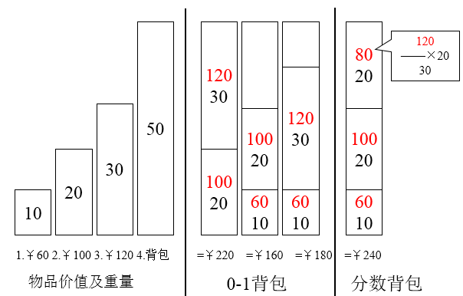
4.5 分数背包问题 (Knapsack Problem)
贪心算法描述
void Knapsack(int n,float M,float v[ ],float w[ ] ,float x[ ])
{ Sort(n, v, w); //按单位价值排序/
int i;
for (i =1;i <= n;i++) x[i] = 0;
float c = M; //c为背包剩余空间/
for (i =1;i <= n; i++) {
if (w[i]> c) break;
x[i]= 1;
c-= w[i]; }
if(i<= n) x[i] = c/w[i]; }
if(i<= n) x[i] = c/w[i];理解 ？

Slide 24
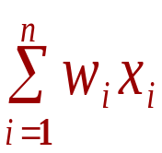
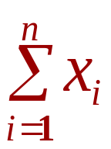
4.6 最优装载
[问题描述] 输入:(x1,x2,...xn), xi=0,货箱i不装船; xi=1,货箱i装船. 装载体积不受限，装尽可能多的集装箱上船。
可行解: 满足约束条件 ≤c 的输入
优化函数: max
.
[算法思路] 将装船过程化为多步选择，每步装一个货箱每次从剩下的货箱中选择重量最轻的货箱.如此下去直到所有货箱均装上船或船上不能再容纳其他任何一个货箱
设n=8，[w1，…w8]=[100, 200, 50, 90, 150, 50, 20, 80]，
c=400。所考察货箱次序为 :7, 3, 6, 8, 4, 1, 5, 2。
货箱7, 3, 6, 8, 4, 1的总重量为390个单位且已被装载, 剩下的装载能力为10 ,小于任意货箱.所以得到解 :
[x1,...x8]=[ 1, 0, 1, 1, 0, 1, 1, 1]

Slide 25
4.6 最优装载
最优装载的贪心算法
template < class T >
void Loading(int x[], T w[], T c, int n )
{ int *t = new int [n + 1]; // w[ ]的游标
Sort (w, t, n) ; //按货箱重量递增排序/
for (int i = 1; i < = n; i ++)
x[i] = 0;
for (int i = 1;i<= n && w[ t [i] ] <= c; i++) {
x[ t [i] ] = 1;
c - = w[ t [i] ];}} //调整剩余空间/
X[ ]: 解向量
w[ ]: 货箱重量
c: 船的载重量
n: 货箱数量
[算法证明] 该算法能得到最优解.
[算法分析]
排序为主要算法时间,所以 T(n)=O(nlogn)

Slide 26
4.7 活动安排问题
[问题陈述]有n个活动E={1,2,…,n}要使用同一资源,同一时间只允许一个活动使用该资源. 设活动i的起止时间区间[s_{i}, f_{i} ) ,如果选择活动i,则它在时间区间[s_{i}, f_{i} )内占用该资源;若区间 [s_{i}, f_{i} ) 与[s_{J}, f_{J} )不相交, 则称活动i与j是相容的. 要求在所给的活动集合中选出最大相容活动子集.
[算法思路]
1.将活动按结束时间排序,得到活动集E={e₁,e₂…e_{n}}；
2.先将e₁选入结果集合A中，即A={e₁}；
3.依次扫描每一个活动 e_{i}: 如果e_{i}的si >最后
一个选入A的活动e_{j}的 fj , 则将e_{i}选入A中 , 否则放弃e_{i}
Notes:
教室的排课
则称活动i与活动j是相容的。也就是说，当si≥fi；
，活动i．与活动j相容。活动安排问题就是要在所给的活动集合中选出最大的相容

Slide 27
4.7 活动安排问题
[算法思路]将n个活动按结束时间非减序排列,依次考虑活动i, 若i与已选择的活动相容,则添加此活动到相容活动子集.
[例]
设待排的11个活动起止时间按结束时间的非减序排列
i
1 2 3 4 5 6 7 8 9 10 11
s[i]
1 3 0 5 3 5 6 8 8 2 12
f[i]
4 5 6 7 8 9 10 11 12 13 14
最大相容活动子集(1, 4, 8, 11),
也可表示为等长n元数组:(1, 0, 0, 1, 0, 0, 0, 1, 0, 0, 1)

Slide 28
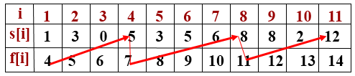

4.7 活动安排问题
算法操作过程
图中每行相应于算法的一次迭代。阴影长条表示的活动是已选入集合A的活动，而空白长条表示的活动是当前正在检查相容性的活动。
Notes:
活动安排问题就是要在所给的活动集合中选出最大的相容活动子集合，是可以用贪心算法有效求解的很好例子。该问题要求高效地安排一系列争用某一公共资源的活动。贪心算法提供了一个简单、漂亮的方法使得尽可能多的活动能兼容地使用公共资源教室的排课
活动i与活动j是相容的。也就是说，当si≥fi；

Slide 29
4.7 活动安排问题
活动安排问题贪心算法描述
Template <class T >
void GreedySelector( int n, T s[ ], T f[ ], bool A[ ] )
{//各活动的起始时间和结束时间存储在数组s和f中
//且按结束时间的非递减排序：f₁≤f₂≤…≤f_{n}排列。
A[1] =true; ; //用集合A存储所选择的活动
int j =1;
//从第二个活动开始检查是否与前一个相容
for (int i=2; i<=n;i+ +) {
if ( s[i]>= f [j] ) { //将与j相容的具有最早完成时间的相容活动加入集合A
A[i] = true;
j=i;}
else A[ i] = false;
}
}
贪心选择代码？
Notes:
须证明最优子结构性和贪心选择性.
贪心选择性:设贪心法得到的解i,另有一最优解j,证明i=j,
反证

Slide 30
4.7 活动安排问题
活动安排问题贪心算法分析
A[1]=true;
首先将活动1加入集合a；
int j=1;
for(int i=2; i<=n; i++){
if(s[i]>=f[j])
{ A[i]=true; j=i; }
else A[i]=false;
}
初始化j为1；
然后从活动2出发逐一检查：
☆ 若待选活动i与a中的所有活动兼容，即活动i 的s_{i}不早于最近加入a中的j活动的f_{j}，则活动i加入a集合，并取代活动j的位置。
☆否则不选择该活动。
贪心选择
由于输入活动是以完成时间的非递减排列，所选择的下一个活动总是可被合法调度的活动中具有最早结束时间的那个，所以算法是一个“贪心的”选择，即使得使剩余的可安排时间段极大化，以便安排尽可能多的相容活动。
T(n)=O(n) (排序时)
T(n)=O(nlogn) (未排序时)
Notes:
须证明最优子结构性和贪心选择性.
贪心选择性:设贪心法得到的解i,另有一最优解j,证明i=j,
反证

Slide 31
4.7 活动安排问题
算法复杂度分析
由于输入的活动以其完成时间的非减序排列，所以算法greedySelector每次总是选择具有最早完成时间的相容活动加入集合A中。直观上，按这种方法选择相容活动为未安排活动留下尽可能多的时间。也就是说，该算法的贪心选择的意义是使剩余的可安排时间段极大化，以便安排尽可能多的相容活动。
算法greedySelector的效率极高。当输入的活动已按结束时间的非减序排列，算法只需O(n)的时间安排 n 个活动，使最多的活动能相容地使用公共资源。如果所给出的活动未按非减序排列，可以用 O(nlogn) 的时间重排。
算法只需O(n)的空间。

Slide 32
贪心算法小结
当一个问题的最优解包含其子问题的最优解时，称此问题具有最优子结构性质，也称此问题满足最优性原理
将问题的求解过程看作一系列选择,每次选择一个输入,每次选择都是当前状态下的最好选择(局部最优解).每作一次选择后,所求问题会简化为一个规模更小的子问题.从而通过每一步的最优解逐步达到整体最优解.
动态规划法通常以自底向上的方式求解各个子问题，而贪心法则通常以自顶向下的方式做出一系列的贪心选择。
所谓贪心选择性质是指问题的整体最优解可以通过一系列局部最优的选择，即贪心选择来得到。
Notes:
常见问题3种:定点到定点,定点到任意点,任意点到任意点.
1地作贪心选择来扩充这个集合。一个顶点属于集合S当且仅当从源到该顶点的最短
i已知。初始时，S中仅含有源。设2J是G的某一个顶点，我们把从源到以且中间只经过
；的路称为从源到u的特殊路径，并用数组dist来记录当前每个顶点所对应的最短特殊
＼Dijkstra算法每次从y—S中取出具有最短特殊路长度的顶点c4，将“添加到S中，
[组dist作必要的修改。一旦S包含了所有y中顶点，dist就记录了从源到所有其他顶
y最短路径长度。
stra算法可描述如下，其中输入的带权有向图是G=(y，正)，y二11，2…，，2}，顶点
：是一个二维数组，cC 2，)[川表示边(2·，了)的权。当(2·，了)务正时，c㈠)[川是一个大数。
乏示当前从源到顶点I，的最短特殊路径长
即按路径长度顺序产生最短路径.

Slide 33
*课堂练习3：贪心算法求解汽车加油问题
问题描述
一辆汽车加满油后可行驶nkm 。旅途中有若干个加油站。设计一个有效算法，指出应在哪些加油站停靠加油，使沿途加油次数最少。
编程任务
对于给定的n和k个加油站位置，编程计算最少加油次数。
Notes:
在应用中，常用诸如点、圆等简单的几何对象代表现实世界中的实体。在涉
象的问题中，常需要了解其邻域中其他几何对象的信息。例如，在空中交通控制p
机作为空间中移动的一个点来看待，则具有最大碰撞危险的2架飞机，就是这个
的一对点。这类问题是计算几何学中研究的基本问题之一。下面我们着重考虑平
点对问题。
n个顶点和e条边的带权有向图,主循环体需要O(n)时间,
循环需要执行n-1次,所以完成循环需要O(n²).

Slide 34
*课堂练习3：贪心算法求解汽车加油问题
数据输入
第1行有2个正整数n和k，表示汽车加满油后可行驶nkm，且旅途有k个加油站。接下来的一行中，有k+1个整数，表示第k个加油站与第k-1个加油站之间的距离。第0个加油站表示出发地，汽车已加满油。第k+1个加油站表示目的地。
结果输出
计算出的最少加油次数。如果无法到达目的地，则输出”No Solution”。
输入示例
  7 7
  1 2 3 4 5 1 6 6
输出示例
4
加油站数
起点
终点
0 1 2 3 4 5 6 7 8
1 2 3 4 5 1 6 6
x
Notes:
。
n个顶点和e条边的带权有向图,主循环体需要O(n)时间,
循环需要执行n-1次,所以完成循环需要O(n²).

Slide 35
*课堂练习3：贪心算法求解汽车加油问题
int greedy(vector<int> x,int n)
{
int j,i,s,sum=0, k=x.size();
for(j=0;j<k;++j) //k-加油站个数
if(x[j] > n) {//x-加油站之间距离
cout<<"No Soultion"<<endl;
return -1;
}
for(i=0,s=0;i <k; ++i) {
s += x[i];
if(s > n) sum++,s = x[i];
}
return sum;
}
i=3 10
i=4 9
i=6 12
i=7 12
k | 0 | 1 | 2 | 3 | 4 | 5 | 6 | 7
x | 1 | 2 | 3 | 4 | 5 | 1 | 6 | 6
加油站数
起点
终点
0 1 2 3 4 5 6 7 8
1 2 3 4 5 1 6 6
x
Notes:
。
n个顶点和e条边的带权有向图,主循环体需要O(n)时间,
循环需要执行n-1次,所以完成循环需要O(n²).

